Slide 1
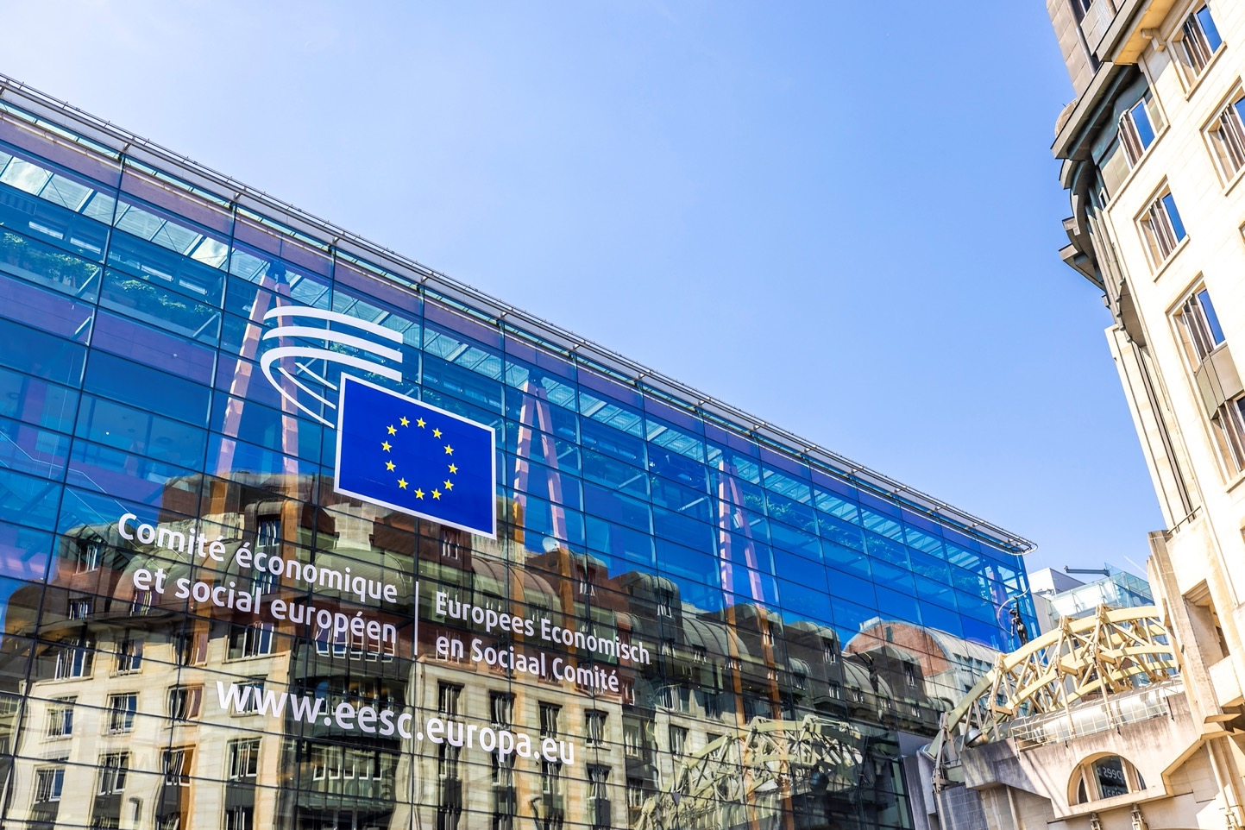
TERE TULEMAST!

Slide 2
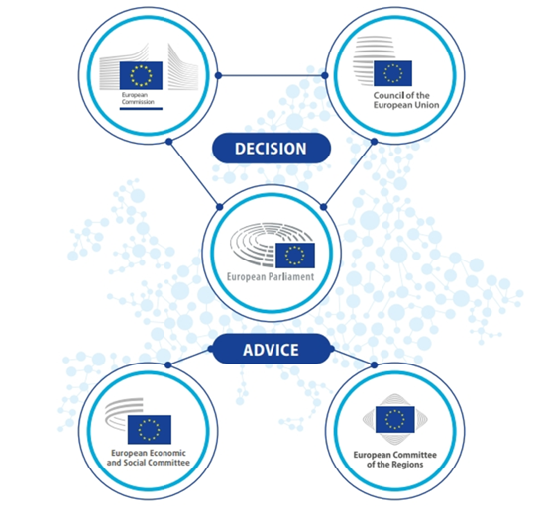
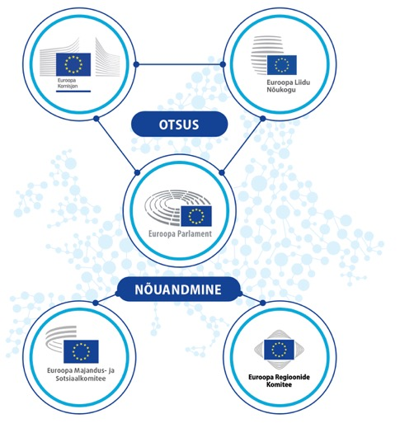
Euroopa Majandus- ja Sotsiaalkomitee on organiseeritud kodanikuühiskonda esindav nõuandev organ.
„Euroopa Parlamenti, nõukogu
ja komisjoni abistavad
nõuandva pädevusega
majandus- ja sotsiaalkomitee
ning regioonide komitee.“
Euroopa Liidu lepingu artikkel 13

Slide 3
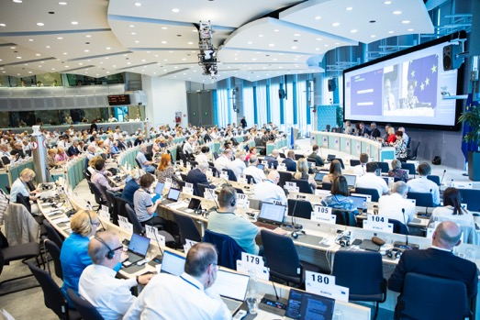
329 KOMITEE LIIGET
KÕIGIST EUROOPA LIIDU LIIKMESRIIKIDEST
Liikmed nimetab ametisse nõukogu iga liikmesriigi ettepaneku alusel. Nende ametiaeg kestab viis aastat ja seda on võimalik pikendada.
Liikmed on sõltumatud (= ei kuulu fraktsioonidesse) ja tegutsevad kõigi ELi kodanike huvides.
Liikmed ei ole pidevalt Brüsselis. Enamik neist jätkab tööd oma koduriigi organisatsioonides. Liikmete reisi- ja majutuskulud hüvitab komitee.

Slide 4
MIDA TÄHENDAB ORGANISEERITUD KODANIKUÜHISKOND?
  Mõiste hõlmab kõiki rühmi ja organisatsioone, milles inimesed teevad koostööd:
Tööandjad (107)
Töötajad (110)
Kodanikuühiskonna organisatsioonid (110)
Tööandjate liidud,
kaubanduskojad,
VKEde organisatsioonid
Põllumajandustootjate, tarbijate, noorte, vabade elukutsete, puuetega inimeste, akadeemiliste ringkondade, ühistute, vabaühenduste esindajad jt
Ametiühingud
  Nad esindavad oma rühma või kogukonna huve ja eesmärke ning tegutsevad sageli vahendajana otsustajate ja üldsuse vahel.
* Kaks liiget ei kuulu ühtegi kolmest rühmast.

Slide 5
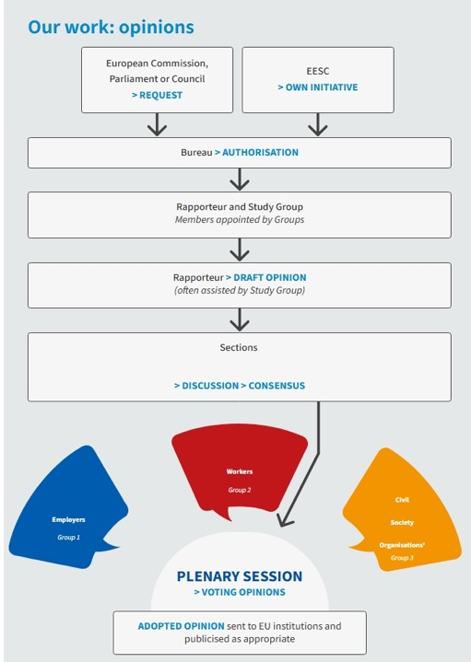
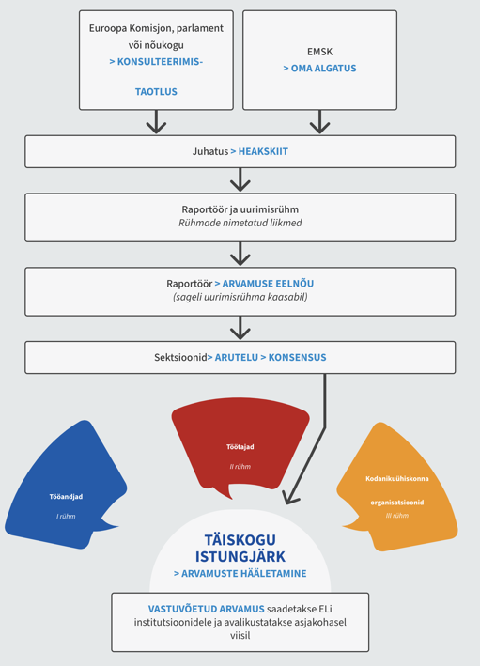


MILLEGA KOMITEE TEGELEB?
Euroopa Parlament, Euroopa Liidu Nõukogu ja Euroopa Komisjon on õiguslikult kohustatud konsulteerima komiteega uute õigusaktide väljatöötamisel. Konsulteerimine võib hõlmata mitmesuguseid teemasid.
Komitee liikmed, kes esindavad kõiki 3 rühma, arutavad teemat, peavad nõu ja jõuavad konsensuseni. Tulemus esitatakse kavandatava õigusakti kohta koostatud ühtses dokumendis, mida nimetatakse arvamuseks.
Pärast arvamuse koostamist saadetakse see ELi institutsioonidele arutamiseks ja avaldatakse Euroopa Liidu Teatajas (24 keeles).
Raportöör esitleb komitee arvamuse põhijäreldusi ning tutvustab seda ELi, liikmesriikide ja kohalikul tasandil.
Kokku koostab komitee igal aastal umbes 200 arvamust.
Skaneerige QR-kood ja lugege lähemalt!

Slide 6
MIKS ON KOMITEE ELi JAOKS OLULINE?
Komitee on ainus Euroopa tasandi institutsiooniline kohtumispaik ja dialoogifoorum, mis võimaldab saavutada üksmeele eri huvide vahel. Komitee on Euroopa huvirühmade ainus võimalus väljendada institutsioonidevahelises raamistikus ametlikult arvamust ELi õigusaktide eelnõude kohta.
Organiseeritud kodanikuühiskonna sel viisil kaasamisega viiakse ellu üht Euroopa demokraatia alust: osalusdemokraatiat.
See katab paljusid inimeste igapäevaelu puudutavaid valdkondi: tööhõive, tervishoid, tarbijaõigused, põllumajandus, võitlus organiseeritud kuritegevusega jne.

Slide 7



TÖÖORGANID: 6 SEKTSIOONI JA 1 KOMISJON
Välissuhete sektsioon
Transpordi, energeetika, infrastruktuuri ja infoühiskonna sektsioon
Põllumajanduse, maaelu arengu ja keskkonna sektsioon
Kodanikuühiskonna dialoog kolmandate riikidega
Laienemine
Kaubandus
Suhted naaberriikidega
Rahvusvaheline koostöö
Taskukohane ja puhas energia
Kestlik ja arukas liikuvus
Korralik, kättesaadav ja taskukohane eluase
Ruumiline planeerimine üldsuse ja kodanikuühiskonna jaoks
Kestlikud toidusüsteemid
Kliimameetmed
Keskkond ja elurikkus
Põllumajandus
Kestlik areng – üldine
Maapiirkondade ja linnade säästev areng

Slide 8




TÖÖORGANID: 6 SEKTSIOONI JA 1 KOMISJON
Majandus- ja rahaliidu ning majandusliku ja sotsiaalse ühtekuuluvuse sektsioon
Tööhõive, sotsiaalküsimuste ja kodakondsuse sektsioon
Ühtse turu, tootmise ja tarbimise sektsioon
Tööstuse muutuste nõuandekomisjon
Majandus- ja rahaliit
Finants- ja kapitaliturud
Maksustamine
ELi eelarve ja omavahendid
Ühtekuuluvus- ja linnapoliitika
Statistika
Tööhõive
Sotsiaalne kaasatus
Kodakondsus
Sotsiaalkaitse
Võrdsed võimalused
Tarbijakaitse
Ühtne turg
Ettevõtjad
Tööstuspoliitika
Finantsteenused
Teadusuuringud ja innovatsioon
Valdkondlik tööstuspoliitika, nt kaitse-, vee-, tervishoiu-, energiamahukad sektorid, robootika
Tööstuse ja tehnoloogia tulevikusuundade analüüs
Kriitiline toore
ELi sinise kokkuleppe koordineerimine

Slide 9


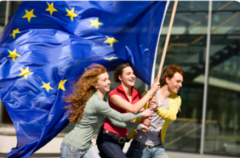
MUUD TÖÖORGANID
Vaatlusrühmad
Kestliku arengu vaatlusrühm
Ühtse turu normide täitmise tagamise vaatlusrühm
Tööturu vaatlusrühm
Ajutised töörühmad
Töörühm „Euroopa kodanikualgatus“
Komitee noorterühm
Töörühm „Võrdõiguslikkus“
10 alalist töörühma,
mis on seotud sektsioonide tegevusega

Slide 10
HILJUTISED EDULOOD
Hiljutiste edulugude eesmärk on näidata komitee mõju ELi õigusaktidele valdkondades, kus oleme tõstatanud olulisi küsimusi, mis mõjutavad ELi kodanikuühiskonda, ja kus oleme end tõestanud oluliste osalejatena.
Üleskutse tagada kõigi jaoks juurdepääs sotsiaaleluruumidele ja taskukohasele eluasemele
Juhtroll üleskutses ELi veestrateegia koostamiseks
Kaubanduslepingud peavad kasu tooma kõigile ühiskonnarühmadele
2023. aastal käivitas komitee ELi sinise kokkuleppe, esimese suure üleskutse ELi ühtse veepoliitika loomiseks. Algatuses selgitatakse Euroopa veeprobleeme ning esitatakse selge, konkreetne tegevuskava nende lahendamiseks.
Euroopa Komisjon nimetas komitee kõigi ELi sisenõuanderühmade sekretariaadiks, mida juhib peakoordinaator, komitee liige Tanja Buzek.
Komitee nõudmised andsid panuse 2024. aasta märtsi Liège’i deklaratsiooni, mis võeti vastu Euroopa elamumajanduse ministrite konverentsil Belgia eesistumise ajal.
Kõigil on õigus taskukohasele energiale
Toodete parandamise õiguse seadmine ELi tarbijakaitsepoliitika keskmesse
Üleskutse koostada ELi harvikhaiguste tegevuskava
Komitee soovitus luua Euroopa vaatluskeskus vaesuse jälgimiseks ajendas Euroopa Komisjoni looma energiaostuvõimetuse nõustamiskeskuse.
2023. aastal esitas komisjon uues tarbijakaitse tegevuskavas seadusandliku ettepaneku toodete parandamise õiguse kohta. Selles käsitletakse takistusi, mis heidutavad tarbijaid tooteid parandamast.
Komitee on mitmete soovituste ja konverentside kaudu püüdnud tagada, et ELi harvikhaiguste tegevuskava lisataks komisjoni järgmisesse tööprogrammi.

Slide 11
HILJUTISED EDULOOD
Noorte seisukohtade kaasamine
ELi otsusprotsessi
Kohustuslik kodanikuühiskonnaga konsulteerimine vajalike majandusreformide osas
Toidupoliitika ELi päevakorda
2022. aastal sai komiteest esimene ELi institutsioon, kes otsustas kasutada ELi noortetesti, mis rajab teed noorte integreerimiseks poliitikakujundamisse.
2024. aastal võttis komitee vastu soovitused 2027. aasta järgse ühise põllumajanduspoliitika kohta ja nõudis kestlikumaid toiduvalikuid, mis on kättesaadavad ELi tarbijatele ja taskukohased sotsiaalselt vähekaitstud rühmadele.
2023. aastal esitas Euroopa Komisjon ettepaneku reformida ELi majanduse juhtimise raamistikku, et lahendada praegused majandusprobleemid. Komitee on esitanud olulisi soovitusi, mis kujundasid paljuski lõplikku õigusaktide paketti.
Kestlikkuse soodustamine Euroopa ringmajanduse sidusrühmade platvormi kaudu
Juhtroll õiglases üleminekus
... ja palju muud!
2023. aastal andis komitee ajutine töörühm „ÜRO kliimamuutuste raamkonventsiooni osaliste konverents“ panuse õiglase ülemineku tööprogrammi, mõjutades otseselt ELi liikmesriikide ja komisjoni seisukohti.
Tutvuge teiste hiljutiste saavutustega veebisaidil eesc.europa.eu.
2017. aastal käivitas komitee koostöös Euroopa Komisjoniga Euroopa ringmajanduse sidusrühmade platvormi.

Slide 12

MITMEKEELSUS KOMITEES
ELi juhtlause „Ühinenud mitmekesisuses“ on komitee mitmekeelses töös hästi näha.
Väärtustame 24 ELi ametlikku keelt ja soodustame aktiivselt nende kasutust.
Seetõttu on komitee liikmetel õigus töötada nii suuliselt kui ka kirjalikult oma riigi keeles.
Tänu tõlkedirektoraadi pühendunud tööle on kõik komitee arvamused, ametlikud dokumendid ja enamik digitaalsisu saadaval kõigis keeltes.

Slide 13




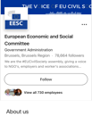



TEIL ON KÜSIMUSI?
Hindamisvormi täitmiseks skaneerige QR-kood
Soovite ühendust võtta? Saatke meile e-kiri: visitEESC@eesc.europa.eu
Jälgige meid sotsiaalmeedias:
Euroopa Majandus- ja Sotsiaalkomitee
@eu_civilsociety
@eesc.bsky.social
Hoiame ühendust!
EESC - European Economic and Social Committee
@EU_EESC
@EurEcoSocCommittee

Slide 14
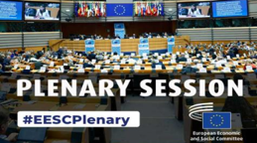

Liikmete leheküljed
Arvamuste vastuvõtmise järgne tegevus
Komitee praeguste liikmete ja CCMI volitatud esindajate täielik nimekiri
Komitee arvamuste põhjal võetud meetmed
Komitee arvamused
LISA:
LISATEAVE
Täiskogu istungjärgud
Päevakajalised arvamused
Kuidas jälgida komitee täiskogu istungjärku
Meie juurde tööle!
Kaks korda aastas pakub komitee võimalust tulla eri valdkondades viiekuulisele tasustatud praktikale
Arvamuste koostamine
Mida Euroopa minu heaks teeb
CESlink
Kuidas koostatakse komitee arvamusi (video)
Riiklike majandus- ja sotsiaalnõukogude veebikogukond
ELi meetmete mõju eurooplaste igapäevaelule

Slide 15
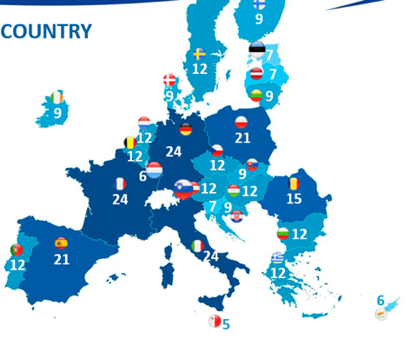
LIIKMED RIIKIDE KAUPA
Sarnaselt teiste Euroopa institutsioonidega on liikmesriikide esindatus komitees proportsionaalne, mis tähendab, et suurema rahvaarvuga riike esindab suurem arv liikmeid.
Kõige rohkem on komitees liikmeid Prantsusmaal, Saksamaal ja Itaalial (24), kõige vähem aga Maltal (5).
SOOLINE TASAKAAL
Komitee koosseisus on 2025.–2030. aasta ametiajal suurim naissoost liikmete osakaal alates 2010. aastast, mil hakati liikmete kohta statistikat pidama.
Kunagi varem ei ole olnud komitees nii palju naisi: 39%, võrreldes 33%-ga 2020. aastal ja 28%-ga 2015. aastal. Arv üha suureneb!

Slide 16

MIDA PAKUB EL NOORTELE?
Arutlemine
Võite osaleda noortele mõeldud üritustel, näiteks ELi noortedialoogi üritustel, Euroopa Parlamendi noorteüritusel (EYE) ja üritusel „Sinu Euroopa, Sinu arvamus“ Euroopa Majandus- ja Sotsiaalkomitees.
Nii saate kaasa rääkida!
Töötamine
Alates 18. eluaastast võite kandideerida töökohtadele kogu Euroopa Liidus. EURESe programm ühendab Teid tööandjatega kogu Euroopa Liidus, Norras ja Islandil.
Avastamine
Kas mõtlete töökohast ELi institutsioonides või mõnes teises ELi liikmesriigis?
Igal aastal pakub EL ülikooli lõpetanud noortele tasustatud praktikakohti.
Õppimine
Teil on õigus õppida mis tahes ELi ülikoolis samadel tingimustel nagu vastava riigi kodanikel.
Programm ERASMUS võimaldab Teil läbida osa oma ülikooliõpingutest välismaal.
Reisimine
Piirideta Schengeni ala võimaldab 400 miljonil ELi kodanikul riikide vahel vabalt liikuda. Näiteks INTERRAILi rongipilet avab Teile tee jõuda
rohkem kui 40 000 sihtkohta 30 riigis.

Slide 17





KOMITEE NOORTEALGATUSED
Komitee noorterühm
Üritus „Sinu Euroopa, Sinu arvamus“
Uuring noorte osalemise kohta eri tasanditel
See loodi 2023. aastal, et suurendada noorte osalust ELi poliitikakujundamises. See toob kokku komitee liikmed ja noorteorganisatsioonid, et võtta kuulata noorte seisukohti, kohaldada ELi noortetesti (→) ja koordineerida noortega seotud algatusi.
ELi noortetest komitees
Üritus „Sinu Euroopa, Sinu arvamus“ on komitee iga-aastane noorteüritus, mis toob kokku keskkooliõpilased kõigist ELi liikmesriikidest ja kandidaatriikidest, et arutada Euroopa Liidu küsimusi. Alates 2010. aastast tulevad noored Brüsselisse, et arutleda, vahetada ideid ja koostada resolutsioone, mis kajastavad nende nägemust Euroopa tulevikust ning mida jagatakse seejärel ELi institutsioonidega.
ELi noortetest on vahend, mille eesmärk on tagada noorte ulatuslikum osalemine poliitikakujundamises. Komitees tähendab see näiteks noorte esindajate kaasamist arvamuste koostamisse. Kui mõni organisatsioon väljendab huvi arvamuse vastu, võib kavandada ka muid osalemisviise, näiteks panuse edastamine sel teemal e-posti teel, kohtumine komitee liikmetega jne.
​
Noorte, kliima ja
kestlikkuse ümarlauad
Noorte delegaat COPil
Komitee algatus, milles osaleb noorte esindaja, kes ühineb ELi delegatsiooniga ÜRO kliima- ja bioloogilise mitmekesisuse konverentsidel. Noorte delegaat valitakse iga kahe aasta tagant Euroopa Noortefoorumi ja organisatsiooni Generation Climate Europe raames toimuva avatud protsessi kaudu. Delegaat aitab kaasa komitee kliimapoliitikaalasele tööle enne konventsiooni osaliste konverentsi (COP) koosolekuid, nende ajal ja pärast neid, et noorte seisukohti võetaks arvesse rahvusvahelistes kliima- ja kestlikkusaruteludes.
Komitee algatus toimub kaks korda aastas, et edendada noorte ja ELi otsustajate dialoogi kliima ja kestlikkuse teemal. Need kohtumised, mida korraldatakse koos Euroopa Komisjoni ja noortevõrgustikega, tagavad, et noorte ettepanekuid võetakse kuulda ja töö ettepanekutega jätkub.
Notes:
For some years now, the EESC has been working on how to better integrate the voice of young Europeans in its work and in the EU decision-making process in a structured and meaningful way

Slide 18
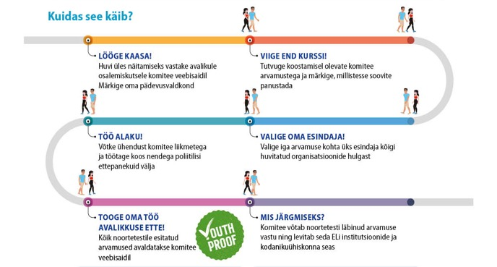
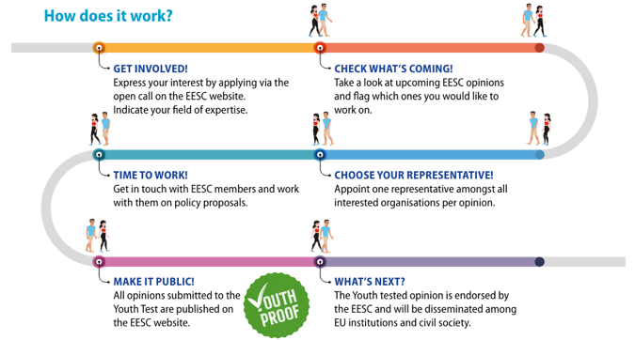


ELi NOORTETEST KOMITEES
Noortetest on vahend, mille eesmärk on toetada noorte kaasamist ja noorte integreerimist poliitika kujundamisse. See tähendab, et komitees võivad noorte esindajad olla kaasatud komitee poliitiliste soovituste koostamisse:
osaledes koosolekutel ja kuulamistel
esitades kirjalikke seisukohti
jälgides arvamuse vastuvõtmise järgset tegevust

Slide 19
ELi OTSUSTUSPROTSESSI KESKMES
Euroopa Parlament, Euroopa Liidu Nõukogu ja Euroopa Komisjon on õiguslikult kohustatud konsulteerima komiteega, kui nad võtavad vastu uusi õigusakte järgmistes valdkondades:
Põllumajandus ja kalandus Konkurentsi, maksustamise ja seaduste ühtlustamise üldeeskirjad Tarbijakaitse Majanduslik, sotsiaalne ja territoriaalne ühtekuuluvus Haridus, kutseõpe, noored ja sport | Tööhõive Energeetika Keskkond Euroopa Sotsiaalfond Isikute, teenuste ja kapitali vaba liikumine Tervishoid ja ohutus Tööstus Investeeringud | Mittediskrimineerimine ja liidu kodakondsus Tuumaühisturg Rahvatervis Teadusuuringud ja tehnoloogia arendamine ning kosmos Sotsiaalpoliitika Üleeuroopalised võrgud Transport

Slide 20
Alalised töörühmad
Töörühm „Põhiõigused ja õigusriigi põhimõte“
Töörühm „Euroopa poolaasta“
Töörühm „ÜRO kliimamuutuste raamkonventsiooni osaliste konverents“
Töörühm „Üldhuviteenused“
Töörühm „Energia“
Töörühm „Transport"
Töörühm „Sisseränne ja integratsioon“
Töörühm „Romade kaasamine“
Töörühm „Puuetega inimeste õigused“
Töörühm „Kestlikud toidusüsteemid“

